Slide 1
软件开发环境
主讲教师 刘凡
fanliu@hhu.edu.cn

Slide 2
第三章
JSP简介

Slide 3
3.1 什么是JSP
3.2 安装配置JSP运行环境
3.3 JSP页面
3.4 JSP运行原理
3.5 JSP与Servlet的关系
3.6 小结

Slide 4

3.1 什么是JSP
JSP is an alternate way of creating servlets
  JSP is written as ordinary HTML,
  with a little Java mixed in
JSP files must have the extension .jsp
  JSP is translated into a Java servlet, which is then compiled
  Servlets are run in the usual way
HTML
Java

Slide 5

3.1 什么是JSP
<HTML>
<BODY>
Hello! The time is now <%= new java.util.Date() %>
</BODY>
</HTML>
Notes:
  The <%= ... %> tag is used, because we are computing a value and inserting it into the HTML
  The fully qualified name (java.util.Date) is used, instead of the short name (Date), because we haven’t yet talked about how to do import declarations

Slide 6
3.2 安装配置JSP运行环境
一个服务器上可以有很多基于JSP的Web应用程序，以满足各种用户的需求。这些Web应用程序必须有一个软件来统一管理和运行，这样的软件被称作JSP引擎或JSP容器，而安装JSP引擎的计算机被称作一个支持JSP的Web服务器。
Tomcat是一个免费的开源JSP引擎，将安装了Tomcat的计算机称作一个Tomcat服务器。

Slide 7
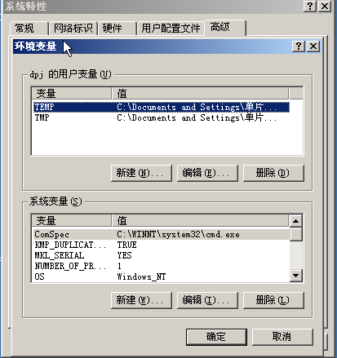
3.2 安装配置JSP运行环境
1.安装和配置JDK：
下载Java 标准平台(J2SE)提供的Java开发工具JDK1.7,例如：jdk-7-windows-i586。择安装的目录是：D:\JDK1.7
配置环境变量

Slide 8
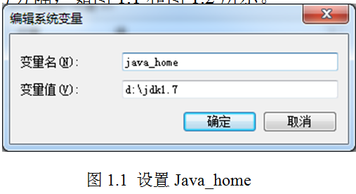
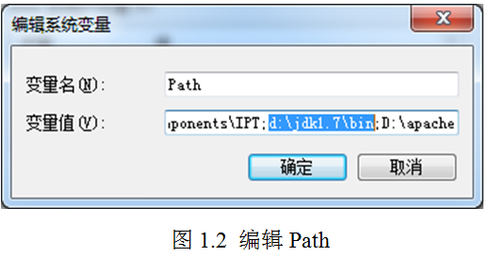
3.2 安装配置JSP运行环境
1.安装和配置JDK：
配置环境变量
变量名 JAVA_HOME， 变量值：D:\jdk1.7
变量名 PATH， 变量值：D:\jdk1.7\bin
变量名 CLASSPATH， 变量值：D:\jdk1.7\lib

Slide 9
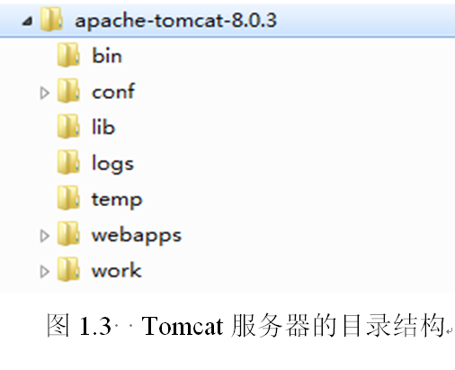
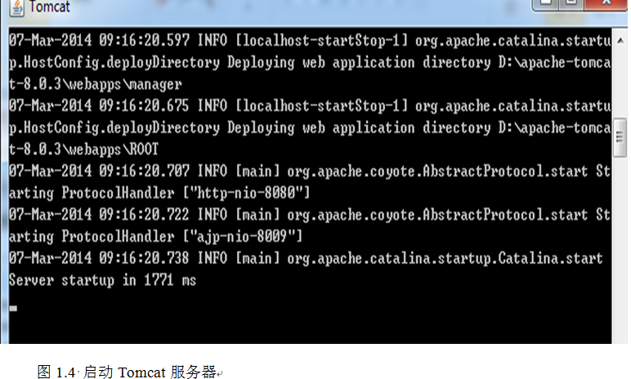
3.2 安装配置JSP运行环境
2.安装和启动TOMCAT服务器：
如果下载的是apache-tomcat-8.0.30.zip文件，那么只需将该ZIP文件解压到磁盘某个分区中即可。执行Tomcat安装根目录中bin文件夹中的startup.bat来启动Tomcat服务器

Slide 10
3.2 安装配置JSP运行环境
2.安装和启动TOMCAT服务器：
如果下载的是apache-tomcat-8.0.30.exe ,双击下载的apache-tomcat-8.0.30.exe文件，将出现“安装向导”界面，然后根据安装提示安装即可。安装后形成的目录结构和apache-tomcat-8.0.3.zip安装目录相同。

Slide 11
3.2 安装配置JSP运行环境
2.安装和启动TOMCAT服务器：
TOMCAT目录结构
/bin | 存放启动、关闭和监控Tomcat的命令文件。
/conf | 存放Tomcat服务器的各种配置文件，其中最重要的是server.xml文件
/server/lib | 存放Tomcat服务器所需的各种JAR文件。
/server/webapps | 存放Tomcat自带的两个Web应用：admin应用和manager应用。
/shared/lib | 存放所有 Web应用都可以访问的JAR文件。
/common/lib | 存放Tomcat服务器以及所有Web应用都可以访问的JAR文件。
/webapps | 当发布Web应用时，默认情况下把Web应用文件存放在此目录下。
/work | Tomcat把由JSP生成的Servlet放于此目录下。
/logs | 存放Tomcat服务器的日志文件。

Slide 12
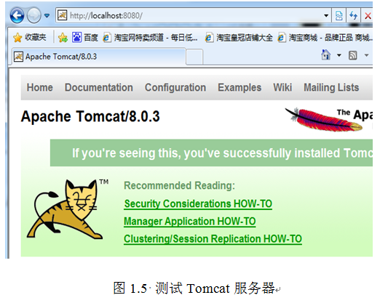
3.2 安装配置JSP运行环境
3.测试TOMCAT服务器：
如果在浏览器的地址栏中输入:http://localhost:8080或http://127.0.0.1:8080，会出现如图1.5所示的Tomcat服务器的测试页面界面。

Slide 13
3.2 安装配置JSP运行环境
4.配置 TOMCAT端口：
8080是Tomcat服务器默认占用的端口，可以通过修改Tomcat服务器安装目录中conf文件下的主配置文件server.xml来更改端口号。用记事本打开server.xml文件，找到出现：
  <Connector port =“8080”
  maxTheads=“150” minSpareThreads=“25” maxSpareThreads=“75”
  enableLookups=“true” redirectPort=“8443” acceptCount=“100”
  debug=“0” connectionTimeout=“2000”
  disableUploadTimeout=“true” URLEncoding=“GBK”/>

Slide 14
3.2 安装配置JSP运行环境
4.配置 TOMCAT端口：
port:定义TCP/IP端口号，默认是8080
maxThreads:设定处理客户请求的线程的最大数目，这个值也决定了服务器可以同时响应请求的最大数目，默认值是200。
enableLookups:如果为true表示支持域名解析，可以把IP地址解析为主机名
redirectPort:指定转发端口。如果当前端口只支持non-SSL请求，在需要安全通信的场合，将把客户请求转发到基于SSL的redirectPort端口。
acceptCount:设定在监听端口队列中的最大客户请求数，如果队列已满，客户请求将被拒绝。
connectionTimeout:定义建立客户连接超时的时间，以毫秒为单位，如果设置为-1，表示不限制建立客户连接的时间。

Slide 15
3.2 安装配置JSP运行环境
5.设置环境变量：
TOMCAT_HOME: Tomcat的安装目录，如：
TOMCAT_HOME=D:\apache-tomcat-8.0.30
CLASSPATH:%TOMCAT_HOME%\lib
PATH=%PATH%;%TOMCAT_HOME%;%TOMCAT_HOME%\bin

Slide 16
3.3 JSP页面
1.JSP页面简介：
一个JSP页面中可以有普通的HTML标记和JSP规定的JSP标记，以及通过标记符号“<%”，“%>”加入的Java程序片。
一个JSP页面按文本文件保存，扩展名是.jsp
注：文件的名字必须符合标识符规定；
文件名字区分大小写；

Slide 17
3.3 JSP页面
1.JSP页面简介-example1_1.jsp
<%@ page contentType=“text/html;charset=GB2312” %>
<HTML><BODY BGCOLOR=cyan>
<h3>这是一个简单的JSP页面</h3>
<% int I, sum = 0;
for(i= 1; I <= 100;i++){
sum = sum+I;
}
%>
<h5> 1到100的连续和是：
<% = sum %>
</h5>
</BODY></HTML>

Slide 18
3.3 JSP页面
2. 设置Web服务目录
必须将编写好的JSP页面文件保存到Tomcat服务器的某个Web服务目录中，只有这样，远程的用户才可以通过浏览器访问该Tomcat服务器上的JSP页面。
人们常说的一个网站，实际上就是一个Web服务目录。

Slide 19
3.3 JSP页面
2. 设置Web服务目录
（1）根目录：%TOMCAT_HOME%\webapps\Root
http://192.168.1.100:8080/example1_1.jsp
http://127.0.0.1:8080/example1_1.jsp
注意：必须省略Web根目录的名字

Slide 20
3.3 JSP页面
2. 设置Web服务目录
（2）Webapps下的Web服务目录：
Tomcat服务器安装目录webapps下的任何一个子目录都可以作为一个Web服务目录。比如在webapps下新建子目录ch1，那么ch1就成为一个Web服务目录
http://127.0.0.1:8080/ch1/example1_1.jsp

Slide 21
3.3 JSP页面
2. 设置Web服务目录
（3）新建Web服务目录：
用记事本打开conf文件夹中的主配置文件server.xml，在</Host>的前面加入
<Context path="/apple" docBase="D:\MyBook\zhang" debug="0" reloadable="true" />
<Context path="/cloud" docBase="C:\wang" debug="0" reloadable="true" />
保存并重新启动 tomcat服务器
http://127.0.0.1:8080/apple/example1_1.jsp

Slide 22
3.3 JSP页面
2. 设置Web服务目录
（4）相对目录：
Web服务目录的下的目录称为该Web服务目录下的相对Web服务目录。
比如，我们可以在Web服务目录D:\MyBook\zhang下再建立一个子目录image，将example1_1.jsp文件保存到image中。那么可以在浏览器的地址栏中输入
http://127.0.0.1:8080/apple/image/example1_1.jsp

Slide 23
3.3 JSP页面
3. Web应用目录结构
Web应用具有固定的目录结构，假定开发一个userLoginapp的Web应用。首先应该在webapps目录下创建userLoginapp的目录结构。
目录 | 描述
/userLoginapp | Web应用的根目录，所有的JSP和HTML文件都存放在此目录下。
/userLoginapp/WEB-INF | 存放Web应用的发布描述文件web.xml。
/userLoginapp/WEB-INF/classes | 存放各种class文件，Servlet类文件也存放于此目录下。
/userLoginapp/WEB-INF/lib | 存放Web应用所需的各种JAR文件。如以后将要学习的JDBC驱动。

Slide 24
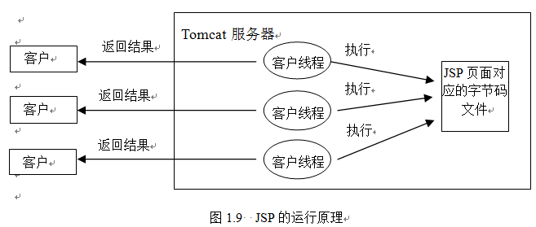
3.4 JSP运行原理
当服务器上的一个JSP页面被第一次请求执行时，服务器上的JSP引擎首先将JSP页面文件转译成一个java文件，并编译这个java文件生成字节码文件，然后执行字节码文件响应客户的请求.

Slide 25
3.4 JSP运行原理
把JSP页面中的HTML标记符号（页面的静态部分）交给客户的浏览器负责显示。
负责处理JSP标记，并将有关的处理结果发送到客户的浏览器。
执行“<%”和“%>”之间的java程序片（JSP页面中的动态部分），并把执行结果交给客户的浏览器显示。

Slide 26
3.5 JSP与Servlet的关系
Java Servlet就是编写在服务器端创建对象的Java类，习惯上称之为Servlet类，Servlet类的对象习惯上称之为一个Servlet。
JSP技术就是以Java Servlet为基础，提供了Java Servlet的几乎所有好处。但是JSP技术不是Java Servlet技术的全部，它只是Java Servlet技术的一个成功应用。
对于某些Web应用，就可能需要JSP+Javabean+Servlet来完成，即需要服务器再创建一些Servlet对象，配合JSP页面来完成整个Web应用程序的工作。

Slide 27
3.6 小结
JSP引擎是支持JSP程序的Web容器，负责运行JSP，并将有关结果发送到客户端。目前流行的JSP引擎之一是Tomcat。
安装Tomcat服务器，首先要安装JDK，并需要设置Java_home环境变量。
JSP页面必须保存在Web服务目录中。Tomcat服务器的webapps下的目录都可以作为Web服务目录。如果想让webapps以外的其他的目录作为Web服务目录，必须要修改Tomcat服务器下conf文件夹中的server.xml文件，并重新启动Tomcat服务器。

Slide 28
3.6 小结
当服务器上的一个JSP页面被第一次请求执行时，服务器上的JSP引擎首先将JSP页面文件转译成一个Java文件，再将这个Java文件编译生成字节码文件，然后通过执行字节码文件响应客户的请求。
当多个客户请求一个JSP页面时，Tomcat服务器为每个客户启动一个线程，该线程负责执行常驻内存的字节码文件来响应相应客户的请求。这些线程由Tomcat服务器来管理，将CPU的使用权在各个线程之间快速切换，以保证每个线程都有机会执行字节码文件。

